Slide 1


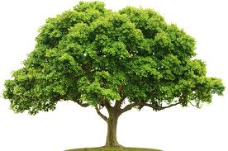
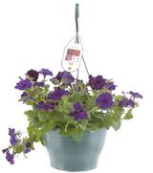
LIP

Slide 2

Welkom
Studenten:
PT43D, PT33D,

Slide 3
Wat gaan we doen?
8.45-10.45: LIP
programma 16/11:
- bespreking LOB-opdracht 5 goede vaardigheden
      CIV-module Biobased: zelfstandig aan werken
      Afronden BPV-verslag en inleveren
      LOB
      POP

Slide 4
Het arrangement
www.wikiwijs.nl
Zoeken: verzamelarrangement
Aanklikken: plannen en optimaliseren
Leren in Praktijk (LIP): biobased
POP: niveau 3: POP teelt met het team
niveau 4: POP business van teelt en bedrijf

Slide 5
LOB
Opdracht LOB 1
Benoem 5 vaardigheden van jezelf waarin je erg goed bent (BPV)
Motiveer
Beschrijf situaties waarin je dit kan aantonen

Slide 6
LOB
Opdracht LOB 2
Benoem 5 vaardigheden van jezelf waarin je (nog) niet goed bent (BPV)
Je wilt dit wel graag leren
Motiveer
Beschrijf hoe je dit gaat aanpakken

Slide 7

Vragen
segers@groenewelle.nl

Slide 8

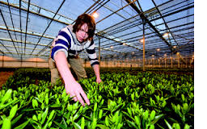
Stage
BPV en BPV

